Slide 1
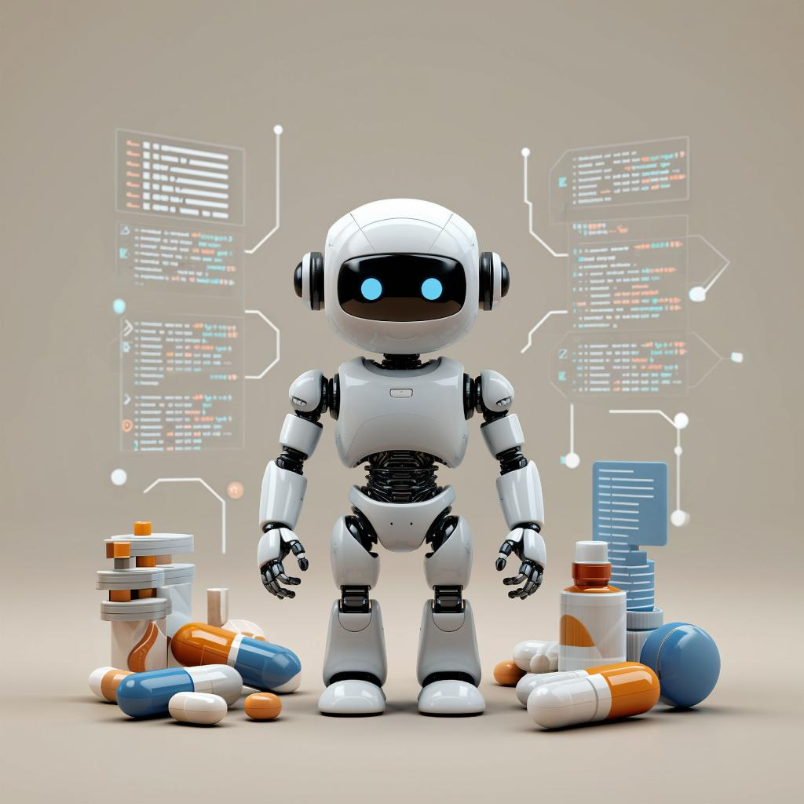
Дообучение модели машинного перевода Helsinki-NLP/opus-mt-en-ru на англо-русских медицинских и фармацевтических корпусах и оценка её производительности на текстах различной тематики
Полякова Ирина,
курс ДПО «Компьютерная лингвистика», 2025 г.

Slide 2
Helsinki-NLP/opus-mt-en-ru
Модель Helsinki-NLP/opus-mt-en-ru — это одна из моделей машинного перевода, разработанных исследовательской группой Helsinki-NLP на основе архитектуры MarianMT от Facebook AI.
Архитектура: MarianMT (базирующаяся на Transformer)
Размер: ~290 МБ (в 16-битной версии, ~1 ГБ в полной)
Языковая пара: английский → русский
Обучение: на параллельных корпусах из OPUS — крупнейшего открытого репозитория многоязычных данных.

Slide 3
Helsinki-NLP/opus-mt-en-ru
Поддерживается в Hugging Face Transformers
Подходит для CPU-инференса, может работать без GPU
Открытый код и данные
Компактная и быстрая
Хорошо справляется с общими текстами
Простота дообучения на узкой тематике:
Благодаря открытой структуре и поддержке LoRA, модель можно легко дообучить на темах: фармакология, медицина, биохимия и др.
Дообученная модель показывает значительный прирост BLEU / chrF по сравнению с Google Translate и другими general-purpose моделями на узкопрофильных медицинских текстах.

Slide 4
ПОДГОТОВКА ДАННЫХ
Высококачественные Translation memories
медицинской и фармацевтической тематики,
выгруженные из CAT tool в формате TMX
Конвертация в CSV с помощью библиотеки
xml.etree.ElementTree (предоставляет методы для парсинга, создания, модификации и обработки XML-структур)
RU-EN корпуса сконвертированы в EN-RU
Объединение в единый датасет
Фильтрация и очистка данных
Объем полученных данных: до очистки > 8 млн. строк,
после очистки ~ 6,5 млн. строк, СSV файл весит 1,6 Гб

Slide 5
ЭТАПЫ ОЧИСТКИ ДАННЫХ
1. ОЧИСТКА САМОГО ТЕКСТА
Сохранение критичных медицинских паттернов
Удаление цифрового мусора – URL, длинные числа
Удаление разметки
Нормализация спецсимволов с сохранением кириллицы и греческих букв
Фикс для химических формул (добавлены греческие буквы)
Удаление лишних пробелов
.

Slide 6
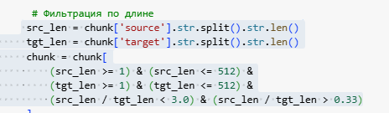
ЭТАПЫ ОЧИСТКИ ДАННЫХ
2. ФИЛЬТРАЦИЯ СТРОК
Удаление строк где source или target пустой или содержит одни пробелы
Фильтрация по длине и по соотношению длины source и target
Фильтрация по соотношению пунктуации
Удаление строк, где source == target
Удаление строк, где source и target дублируются, с сохранением первого вхождения
Языковой фильтр
.

Slide 7
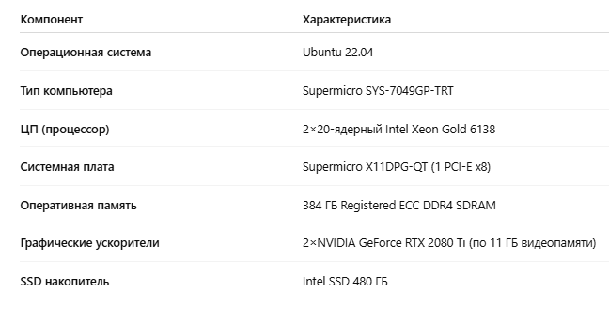
Аппаратная конфигурация вычислительного сервера

Slide 8
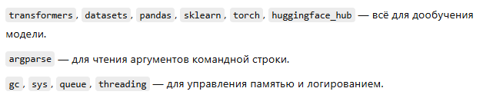

ДООБУЧЕНИЕ МОДЕЛИ. БИБЛИОТЕКИ

Slide 9



ТОКЕНИЗАЦИЯ, СОЗДАНИЕ МОДЕЛИ И TRAINER

Slide 10
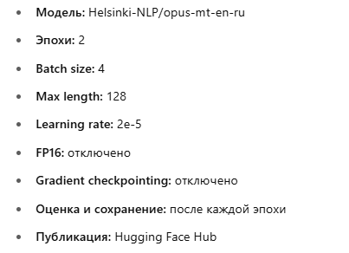
ПАРАМЕТРЫ ОБУЧЕНИЯ

Slide 11
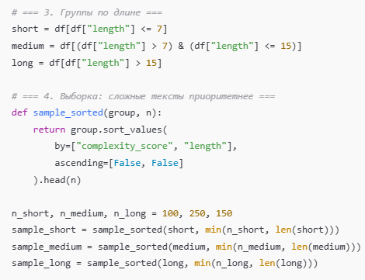
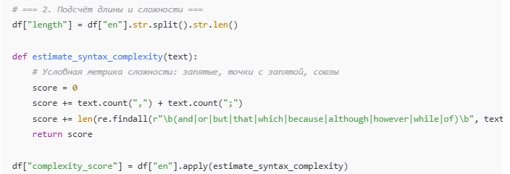
Оценка производительности на текстах различных тематик
Сбор тестовых данных - проекты с эталонным переводом:
с human evaluation – выборка из 50 строк
без human evaluation – 7 различных тематик по 500 строк
Репрезентативная выборка с учетом длины (length), сложности (complexity score), запятых и союзов (в формуле сложности)

Slide 12
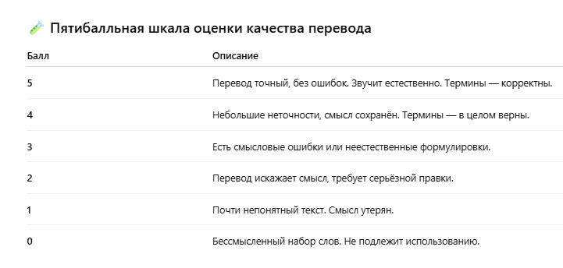
Оценка производительности c human evaluation
2 редактора оценивали вслепую 50 строк переведенных моделью и другим движком, подсчитывалось арифметическое среднее оценок обоих редакторов
Метод оценки – Direct Assessment (DA) по 5-балльной шкале

Slide 13
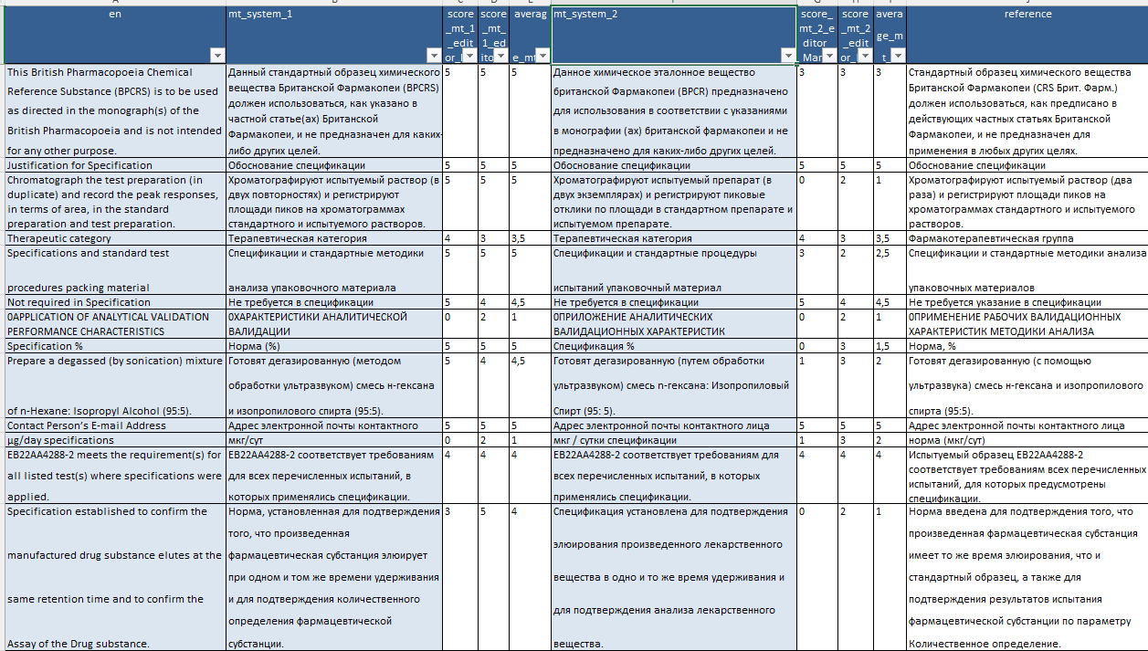
Оценка производительности c human evaluation

Slide 14
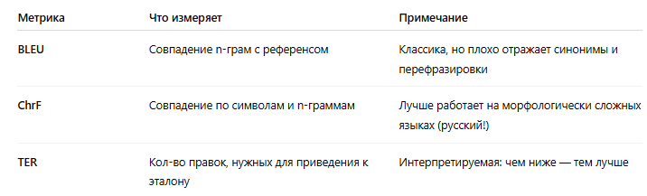
Оценка производительности c human evaluation
Рассчитаны автоматические метрики оценки качества перевода дообученной моделью и другим движком
Определена корреляция этих метрик с human evaluation

Slide 15
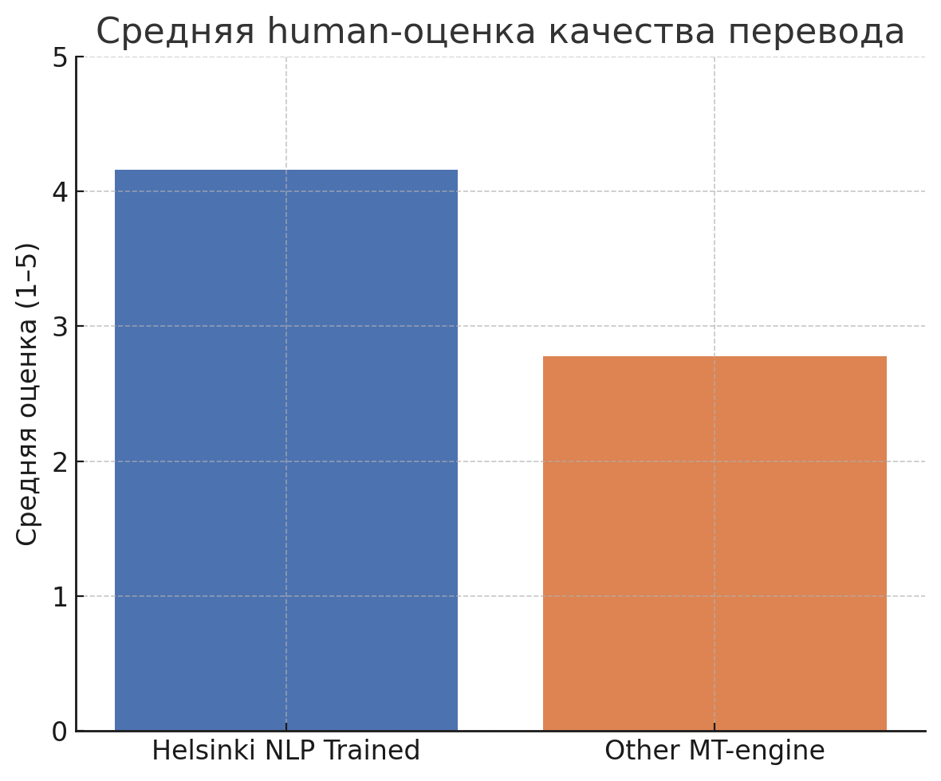
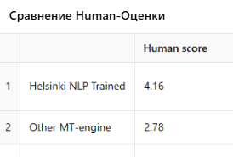
РЕЗУЛЬТАТЫ ПОДСЧЕТА HUMAN EVALUATION
В официальных исследованиях MT качества переводов оценки от 4.0 и выше считаются «высокими».

Slide 16
РЕЗУЛЬТАТЫ ПОДСЧЕТА HUMAN EVALUATION
Согласно исследованию DARPA (White & O'Connell, 1996, ), оценки 4–5 по 5-балльной шкале соответствуют высококачественному переводу, пригодному для профессионального использования.
https://aclanthology.org/W96-0101.pdf
Freitag et al. (2021, ACL) показали, что средняя human-оценка выше 4.0 по 5-балльной шкале соответствует высококачественному переводу, сравнимому с человеческим уровнем.
https://aclanthology.org/2021.acl-long.103/

Slide 17
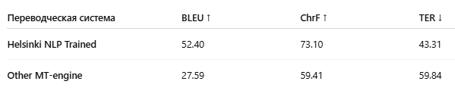
РЕЗУЛЬТАТЫ ПОДСЧЕТА МЕТРИК
Дообученная модель показала существенно лучшие результаты (BLEU: 52.4, ChrF: 73.1, TER: 43.3), что соответствует высокому качеству перевода и сопоставимо с результатами ведущих систем, участвующих в международных оценках машинного перевода.
Согласно статье "Findings of the WMT 2023 Shared Task on Machine Translation"
(https://aclanthology.org/2023.wmt-1.1/) такие значения метрик BLEU, ChrF и TER характерны для лучших NMT-систем в ряде языковых пар и доменов.

Slide 18
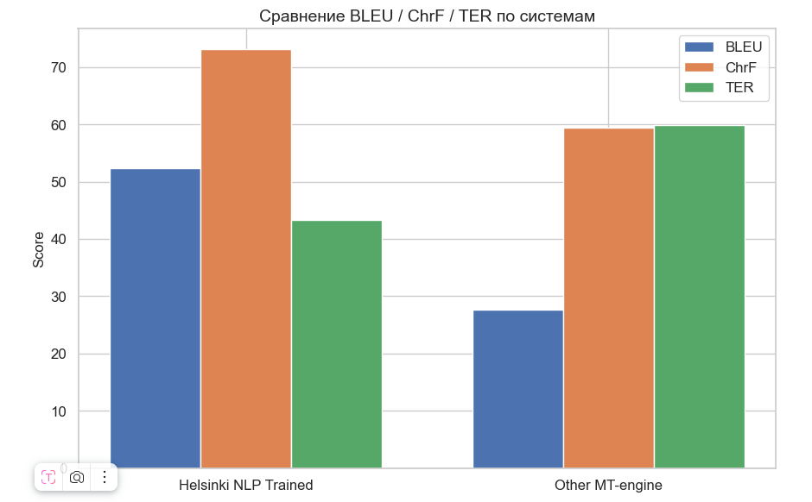
РЕЗУЛЬТАТЫ ПОДСЧЕТА МЕТРИК

Slide 19
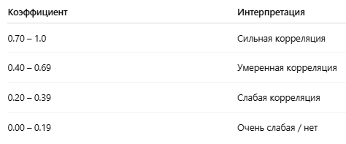
РАСЧЕТ КОРРЕЛЯЦИИ Pearson полученных метрик с HUMAN EVALUATION
Показывает линейную зависимость между метрикой (например, BLEU) и средней оценкой редакторов. Значения находятся в диапазоне от -1 до +1.
Судя по графикам, в большинстве случаев наблюдается умеренная положительная корреляция, особенно у ChrF и BLEU.

Slide 20
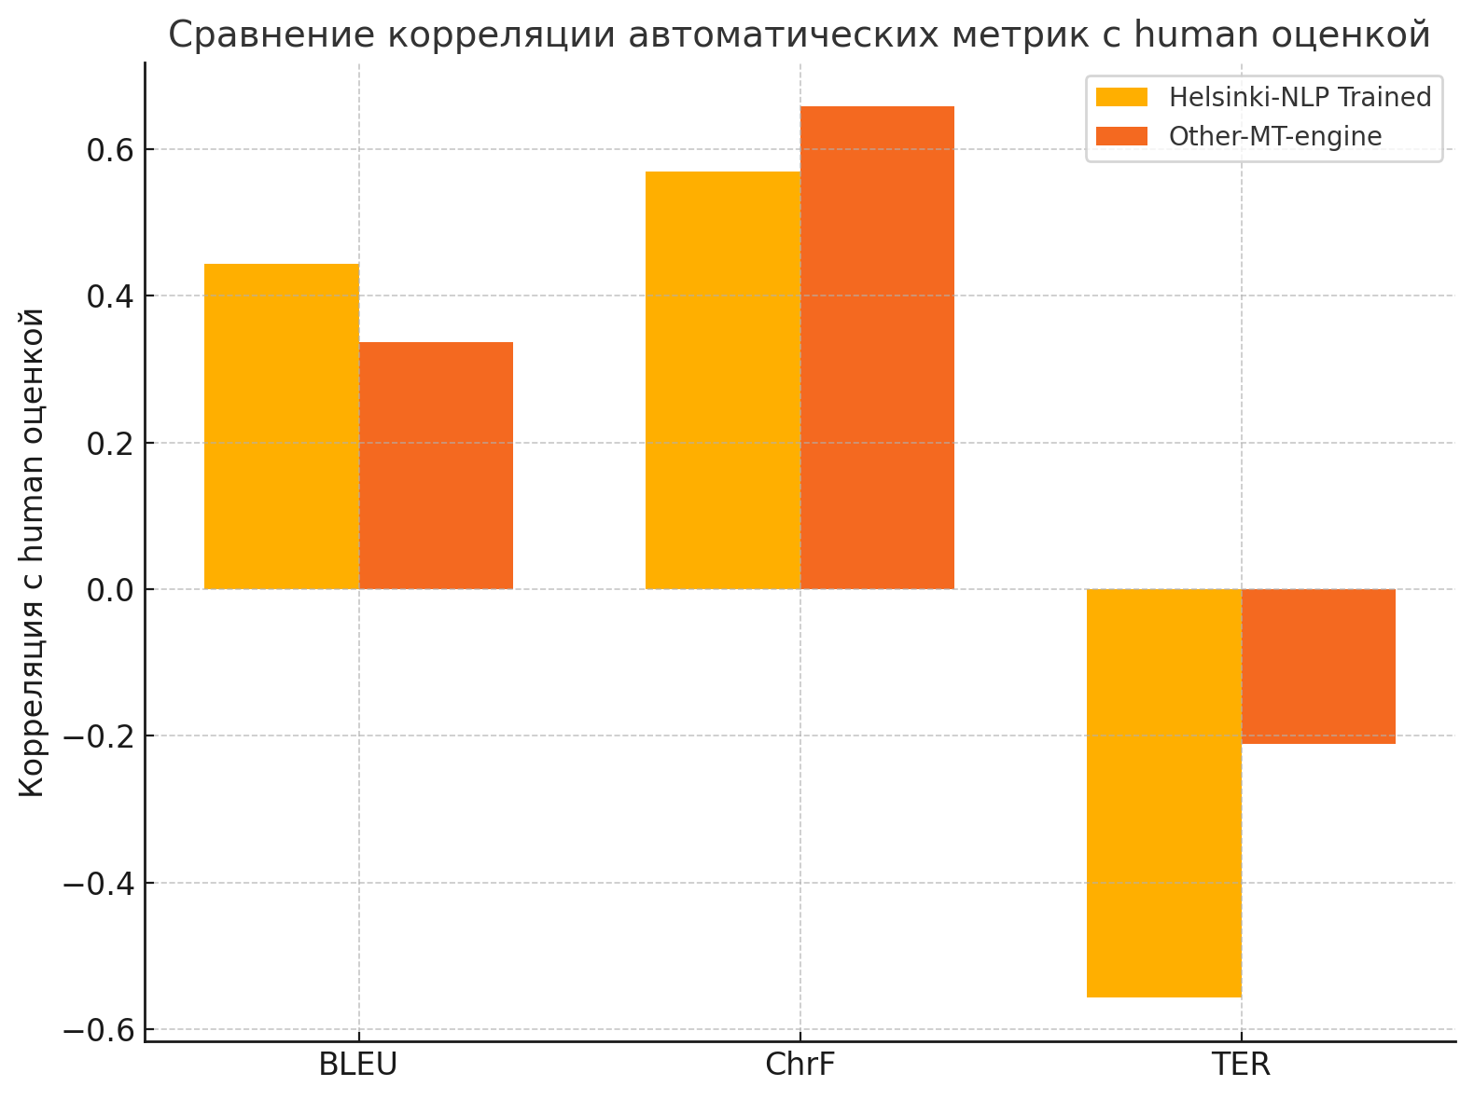
РЕЗУЛЬТАТ РАСЧЕТА КОРРЕЛЯЦИИ

Slide 21
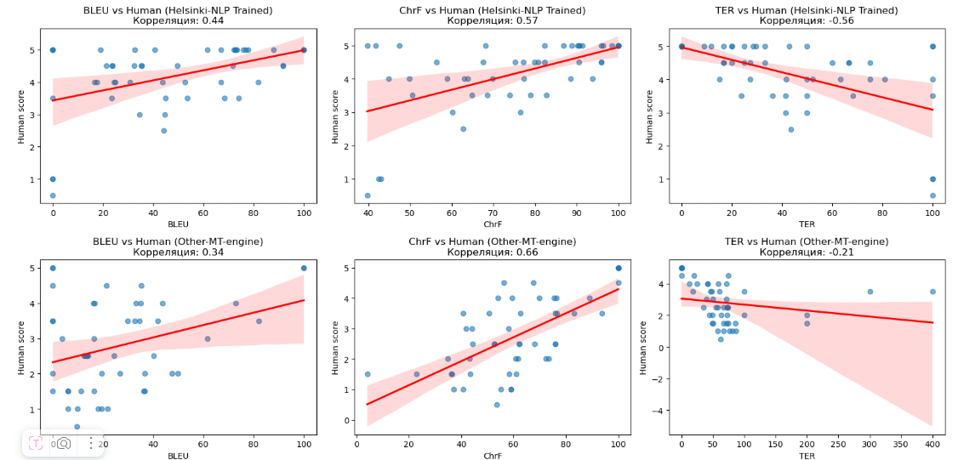
РЕЗУЛЬТАТ РАСЧЕТА КОРРЕЛЯЦИИ

Slide 22
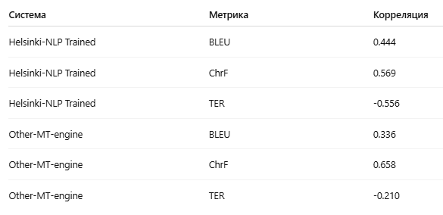
РЕЗУЛЬТАТ РАСЧЕТА КОРРЕЛЯЦИИ

Slide 23
РЕЗУЛЬТАТ РАСЧЕТА КОРРЕЛЯЦИИ
ChrF показывает наивысшую корреляцию с оценками человека:
ChrF_Helsinki-NLP Trained: 0.57
ChrF_Other-MT-engine: 0.66
BLEU демонстрирует умеренную положительную корреляцию:
BLEU_Helsinki-NLP Trained: 0.44
BLEU_Other-MT-engine: 0.33
TER имеет ожидаемую отрицательную корреляцию (чем ниже TER — тем выше качество):
TER_Helsinki-NLP Trained: -0.55
TER_Other-MT-engine: -0.21

Slide 24
РЕЗУЛЬТАТ РАСЧЕТА КОРРЕЛЯЦИИ
Вывод: метрика ChrF наилучшим образом отражает человеческое восприятие качества перевода.
BLEU также показывает положительную связь, но менее выраженную.
TER работает в противоположном направлении, но остаётся полезным индикатором.

Slide 25
Оценка производительности на различных тематиках
Тестирование на текстах 7 тематик:
фармацевтика
медицинское оборудование
оценка рисков
патенты
юридический, GMP
медицина, статья
технический, оптика
Метод оценки – Direct Assessment (DA) по 5-балльной шкале
Сравнение перевода дообученной моделью
проводилось:
с переводом исходной моделью
с переводом сторонним движком
c переводом Google Translate

Slide 26
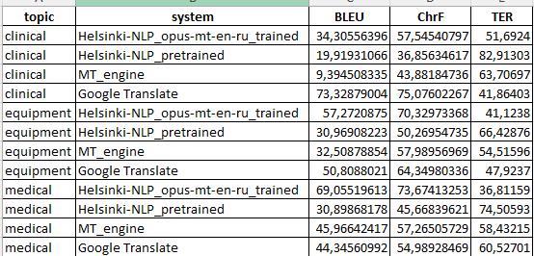
Результаты подсчета метрик

Slide 27
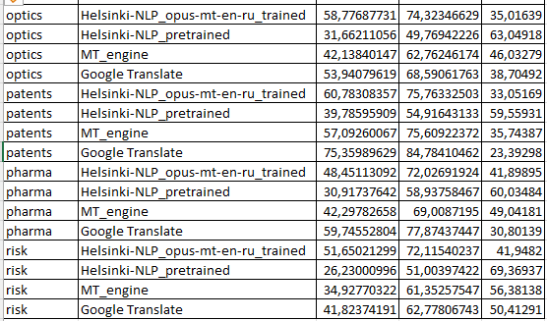
Результаты подсчета метрик

Slide 28
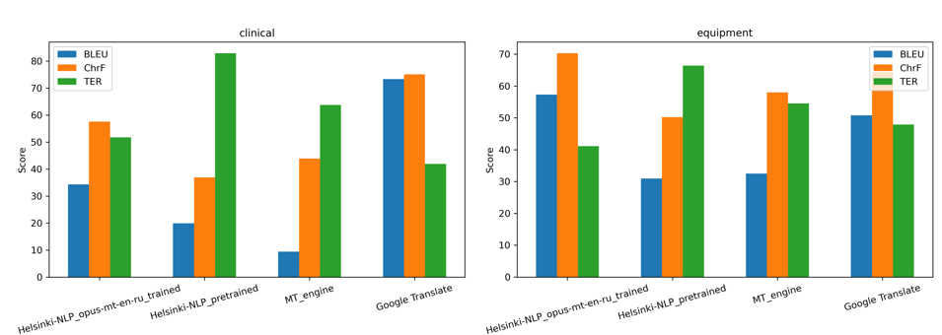
Результаты подсчета метрик

Slide 29
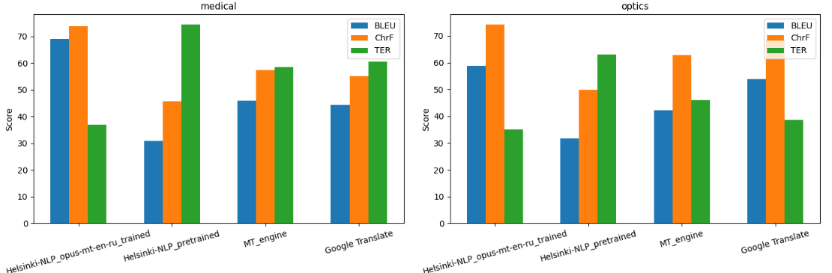
Результаты подсчета метрик

Slide 30
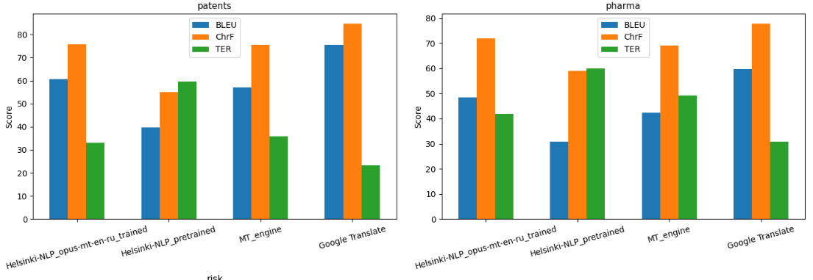
Результаты подсчета метрик

Slide 31
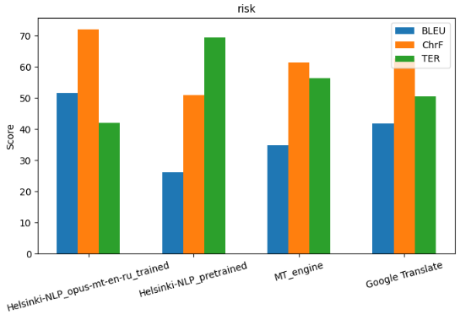
Результаты подсчета метрик

Slide 32
РЕЗУЛЬТАТЫ ОЦЕНКИ НА РАЗЛИЧНЫХ ТЕМАТИКАХ. ДООБУЧЕННАЯ МОДЕЛЬ
Дообученная модель (Helsinki-train-combined_trained)
Лучшие результаты в 6 из 7 тематик.
BLEU: до 69.1 (медицина), в среднем — 54.6
ChrF: до 75.8 (патенты), в среднем — 71.3
TER: в среднем 38.6 (чем ниже, тем лучше)
Уверенно обошла все остальные системы в тематиках:
medical: BLEU = 69.1
equipment: BLEU = 57.3
optics: BLEU = 58.8
risk: BLEU = 51.7

Slide 33
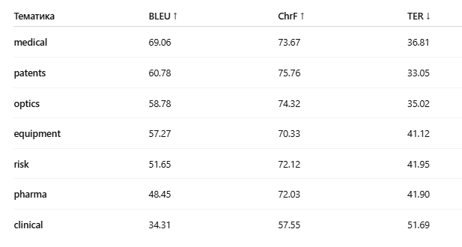
ОЦЕНКА ДООБУЧЕННОЙ МОДЕЛИ

Slide 34
ОЦЕНКА ДООБУЧЕННОЙ МОДЕЛИ
Метрики BLEU (50–70), ChrF (70–75) и TER (30–40%) соответствуют высокому качеству перевода и сопоставимы с результатами ведущих NMT-систем в международных оценках (WMT, ACL).
Mager, V., Nagele, A., & others (2023). Investigating Neural Machine Translation for Low‑Resource and Morphologically Rich Languages, где базовые системы демонстрируют BLEU ≈ 60–66, ChrF ≈ 74–78, TER ≈ 33–36

Slide 35
СТОРОННИЙ ДВИЖОК И БАЗОВАЯ МОДЕЛЬ
Сторонний движок MT_engine
Результаты ниже Google Translate и дообученной модели во всех тематиках.
Средние показатели:
BLEU: 37.7
ChrF: 61.7
TER: 53.5
Базовая модель (Helsinki-NLP_opus-mt-en-ru_pretrained)
Самые низкие метрики во всех тематиках.
Средние показатели:
BLEU: 29.5
ChrF: 49.9
TER: 67.7

Slide 36
GOOGLE TRANSLATE
Google Translate:
Clinical — существенно лучше BLEU и ChrF, и TER ниже
Pharma — BLEU и ChrF выше, TER тоже ниже
Patents — особенно высокая точность у Google, так как обучен на патентах.
Сотрудничество EPO (Европейское патентное ведомство) с Google позволило Google Translate обучаться на миллионах патентных текстов, что дало ему преимущество в этой специализированной области.

Slide 37
ВЫВОДЫ
Дообученная модель показала наилучшее качество перевода в большинстве профессиональных тематик, особенно в медицине, технике и фармацевтике, уверенно обойдя как Google Translate, так и сторонний движок.
Google оказался сильнее на общих темах, но уступил в специализированных.
Сторонний движок показал средние результаты, базовая модель — самые слабые. Дообучение дало значительный прирост качества и оправдано для использования в бюро переводов.

Slide 38
ВЫВОДЫ
Дополнительные выгоды внедрения дообученной модели:
Снижение затрат — меньше правок, экономия ресурсов бюро
Повышение производительности — быстрая обработка сложных тем без потери качества
Гибкость — возможность адаптации под заказчика или тематику
Конкурентное преимущество — качество и скорость как стратегическое отличие
Независимость — отсутствие зависимости от сторонних API и лицензий

Slide 39
ВЫВОДЫ
Дообучение нейросетевой модели на специализированных данных значительно улучшает качество перевода в профессиональных тематиках и делает такую модель эффективной альтернативой универсальным системам, особенно в задачах бюро переводов и корпоративного сектора.

Slide 40
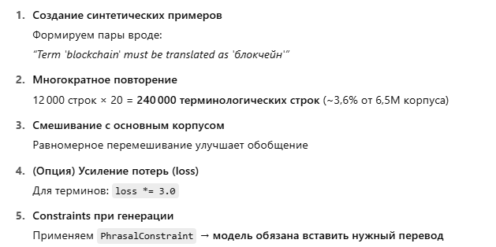
СЛЕДУЮЩИЕ ШАГИ
Добавить в обучение глоссарий:
Терминологическая точность перевода повышается с ~70% до 97–99%
ING Bank – "Fine-tuning Transformer models with terminology constraints", BUCC 2021
aclanthology.org/2021.bucc-1.6

Slide 41
СЛЕДУЮЩИЕ ШАГИ
Дообучение на других моделях, например,
NLLB-200 (600M/1.3B) — нейросетевая модель от Meta, показывающая высокое качество перевода в паре en → ru, особенно после дообучения.
Подходит для медицины и фармы благодаря устойчивости к редкой терминологии, символам и аббревиатурам.
Обеспечивает многоязычную поддержку в одной модели.
⚠️ Требует GPU (от 11 ГБ для 600M, от 24 ГБ для 1.3B).

Slide 42
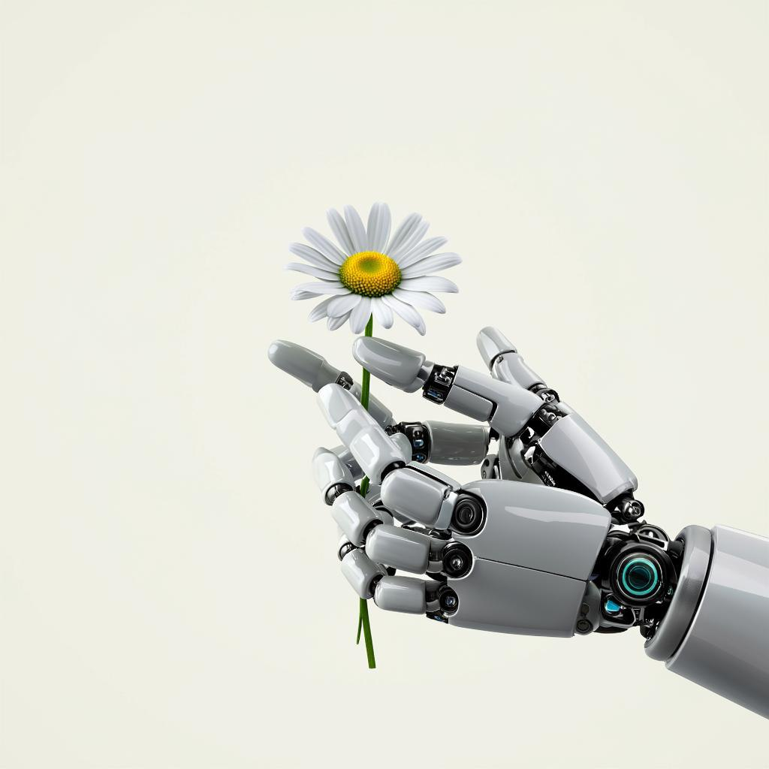
СПАСИБО!

Slide 45
...and our sets of editable icons
You can resize these icons without losing quality.
You can change the stroke and fill color; just select the icon and click on the paint bucket/pen.
In Google Slides, you can also use Flaticon’s extension, allowing you to customize and add even more icons.

Slide 46
Educational Icons
Medical Icons

Slide 47
Business Icons
Teamwork Icons

Slide 48
SEO & Marketing Icons

